Slide 1
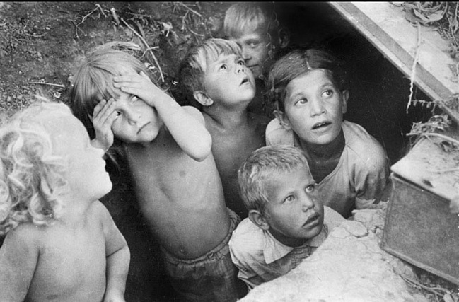
Опалённое детство.
Классный час, посвященный Дню Победы.
Классный руководитель ГКОУ РО Пролетарской школы-интерната: С.И.Габрелян

Slide 2
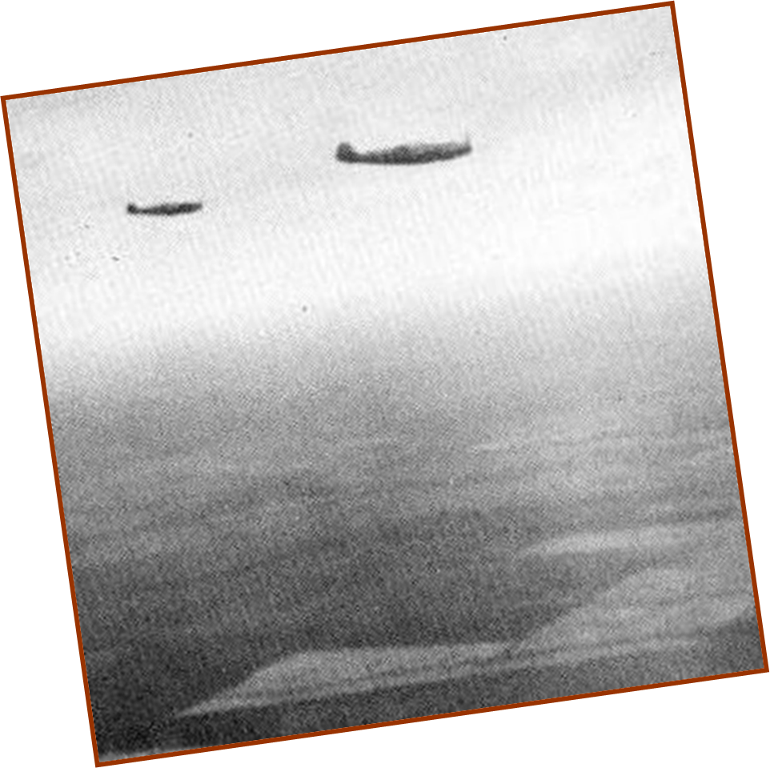
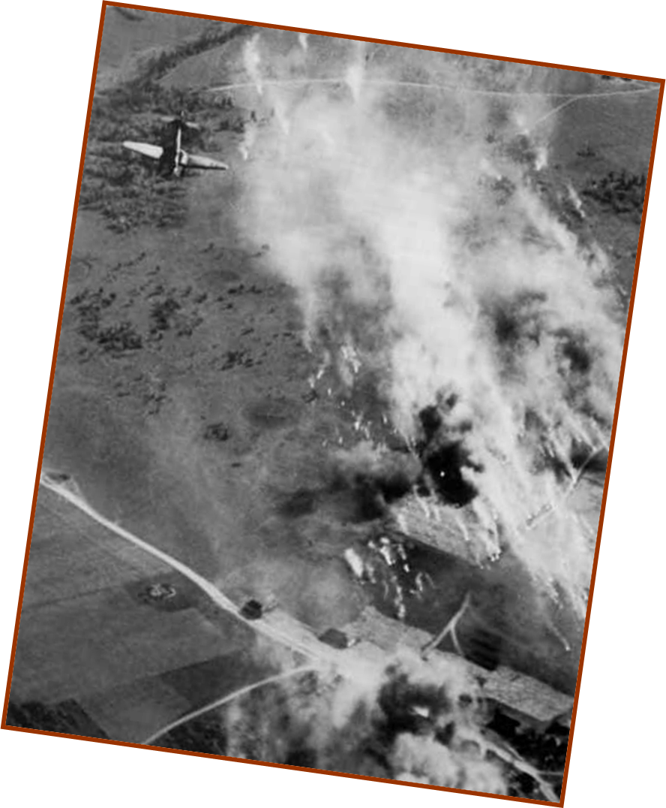

2 2 и ю н я
1 9 4 1 г о д а …

Slide 3
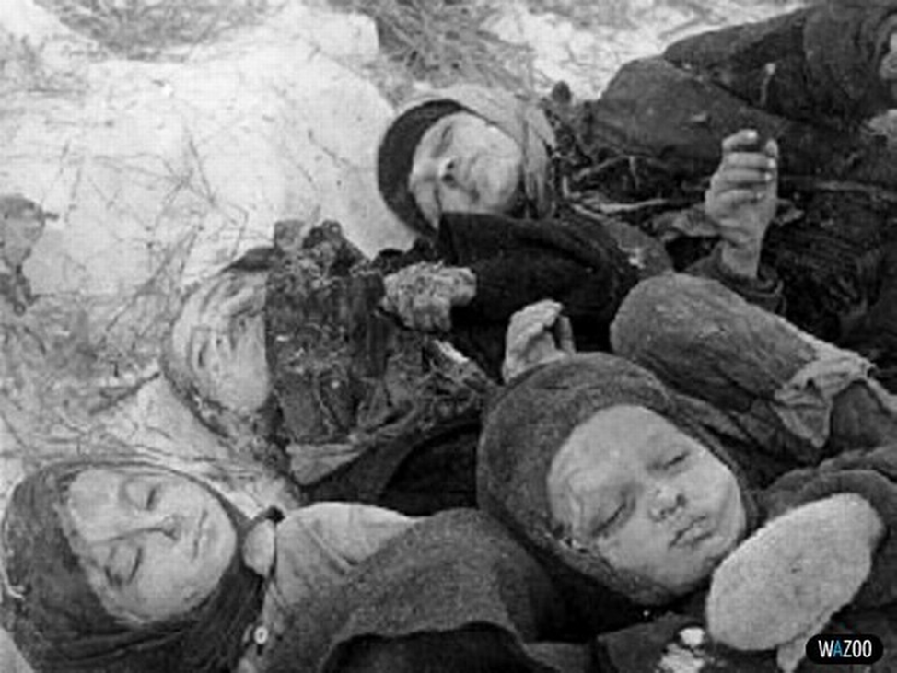
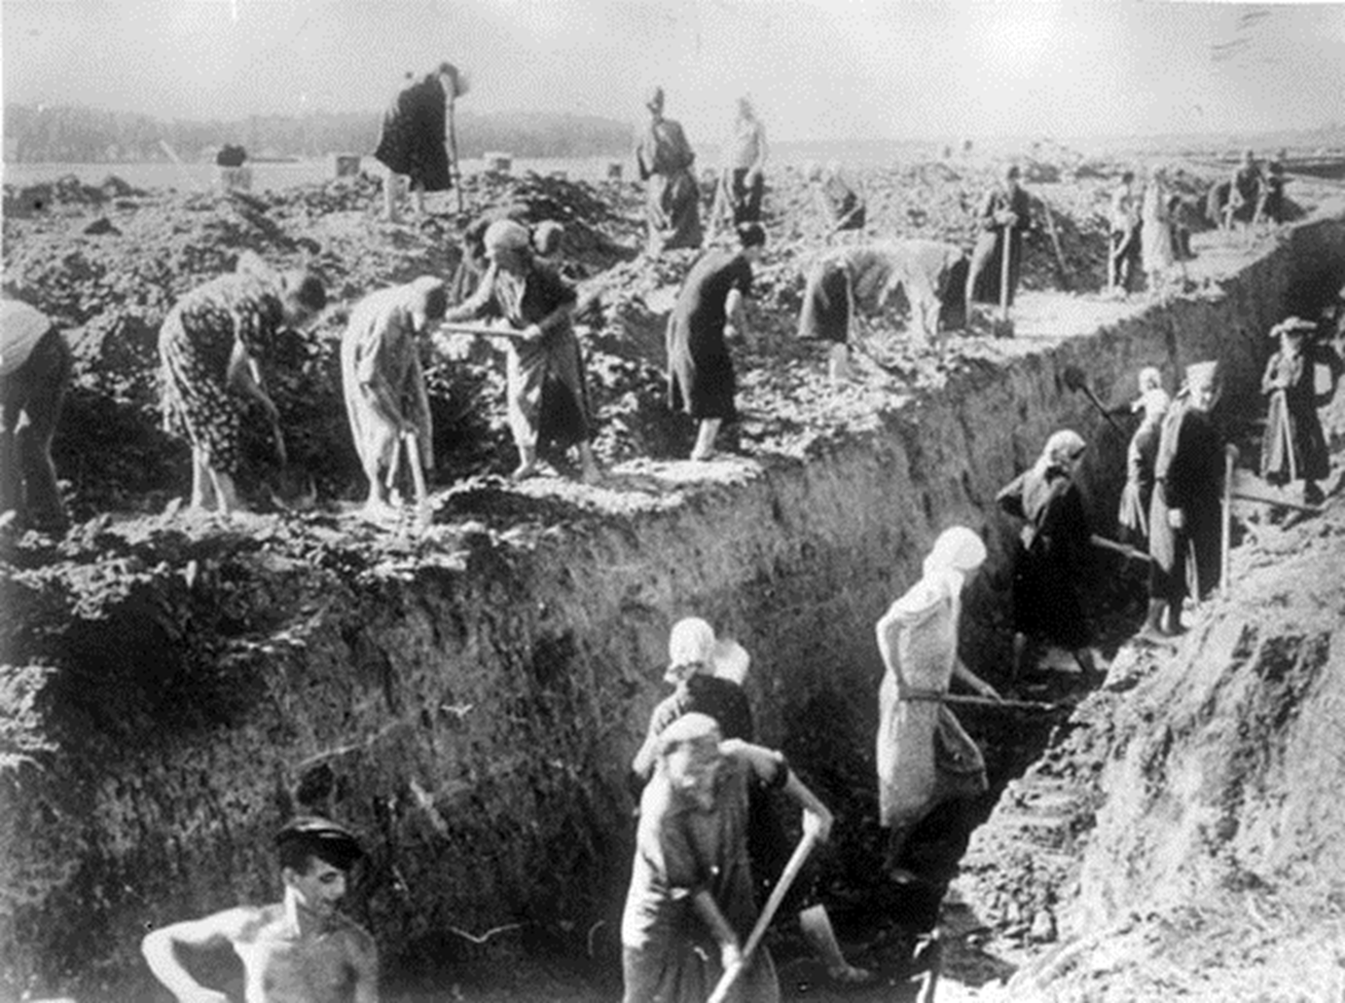
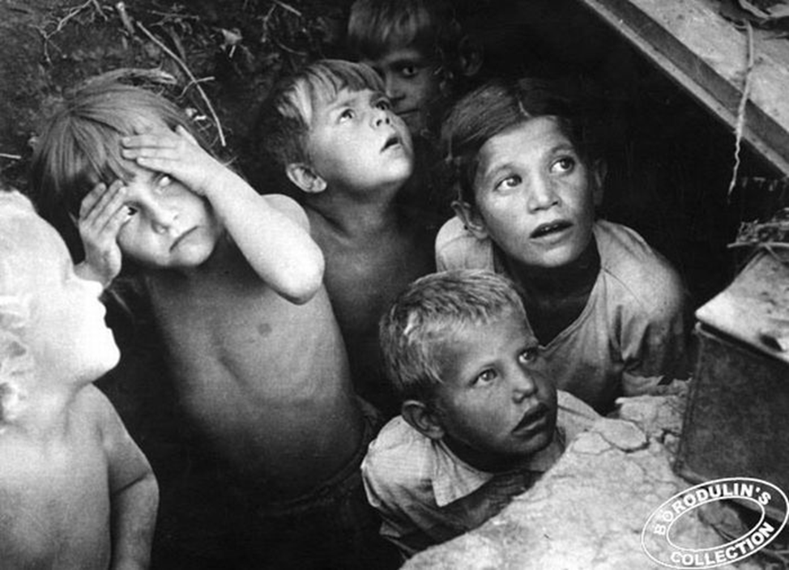
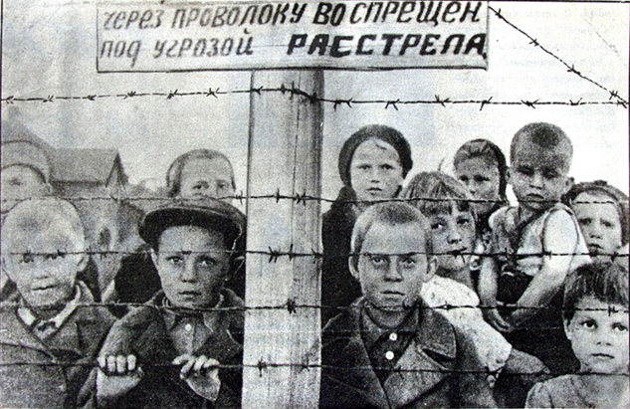
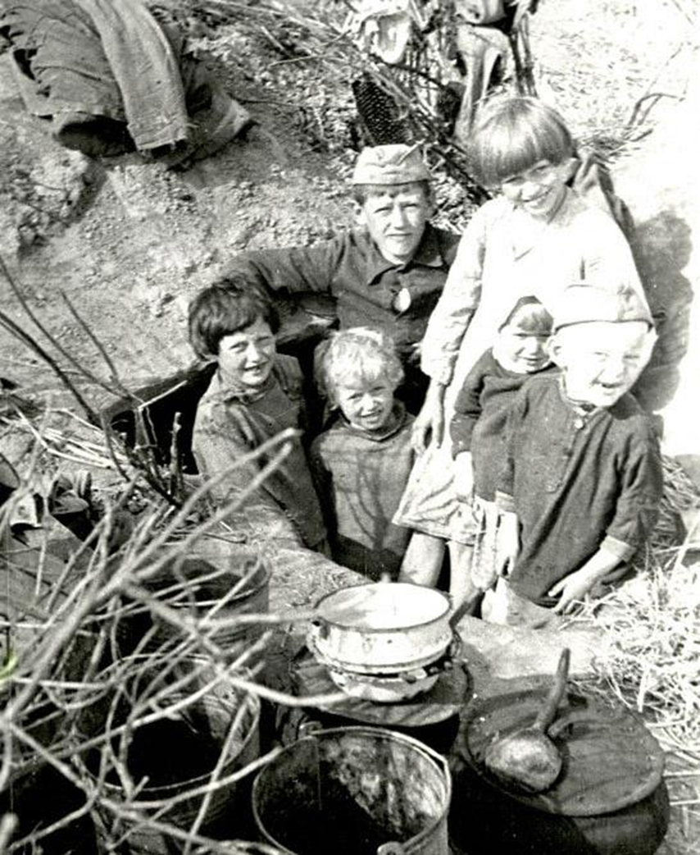
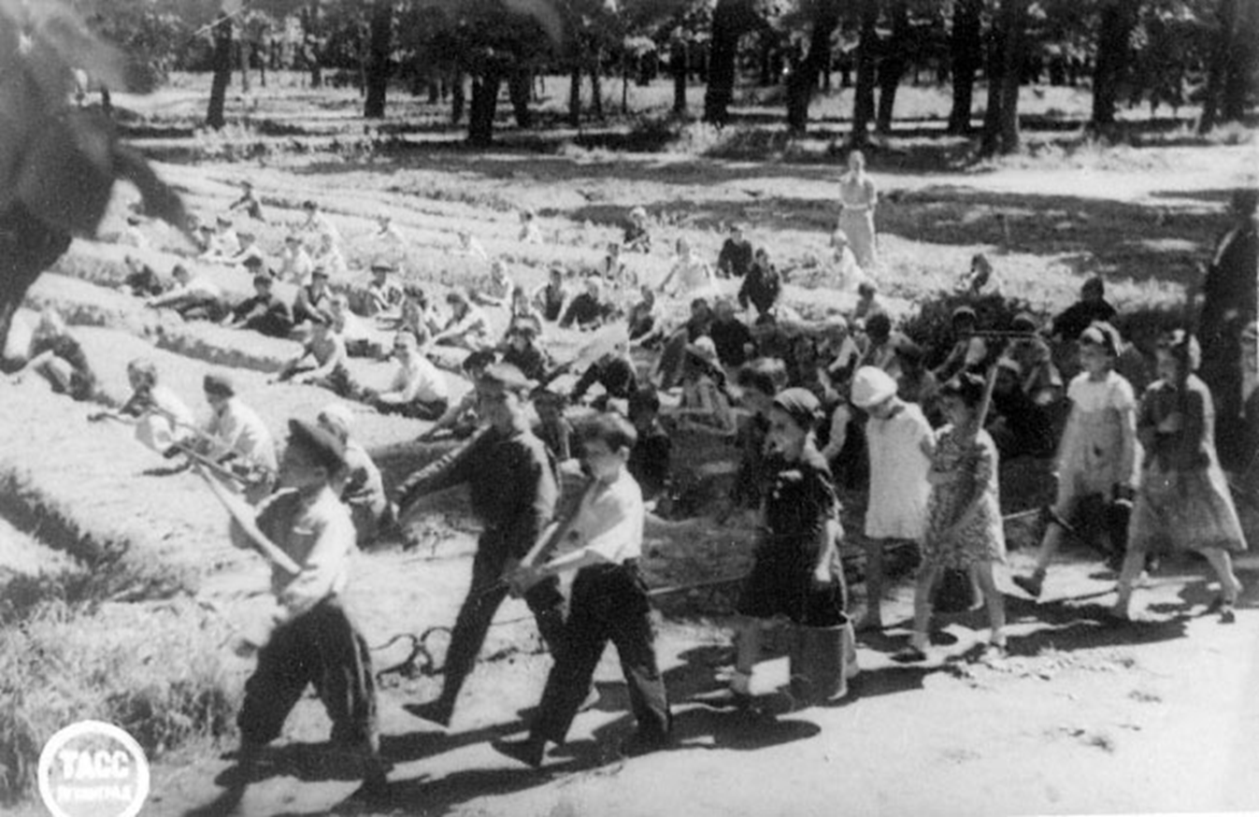
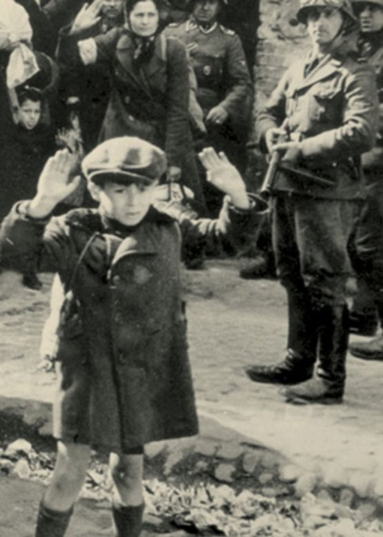
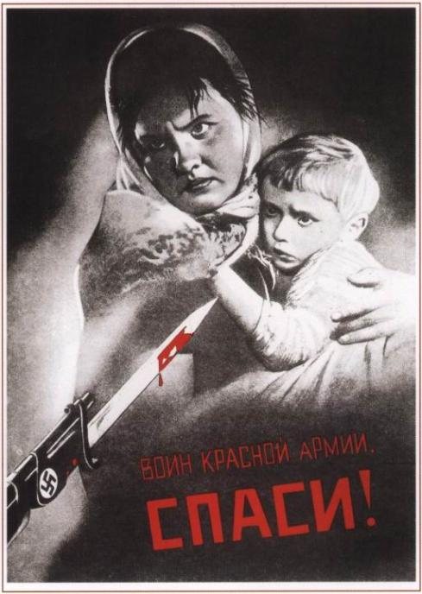
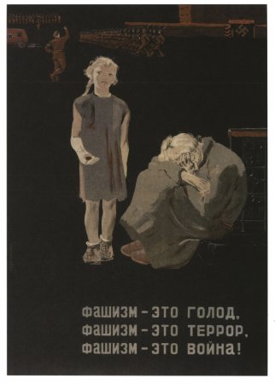
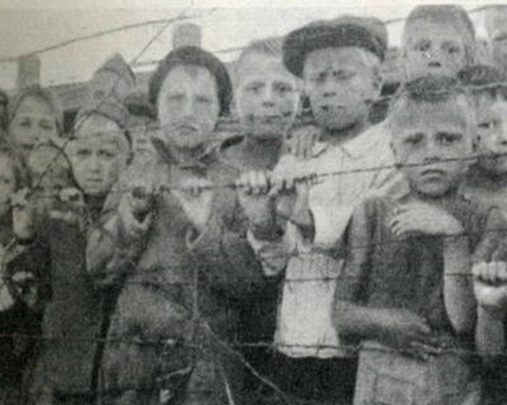
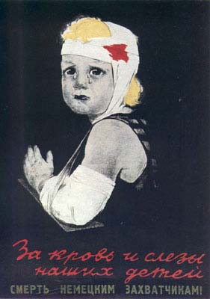
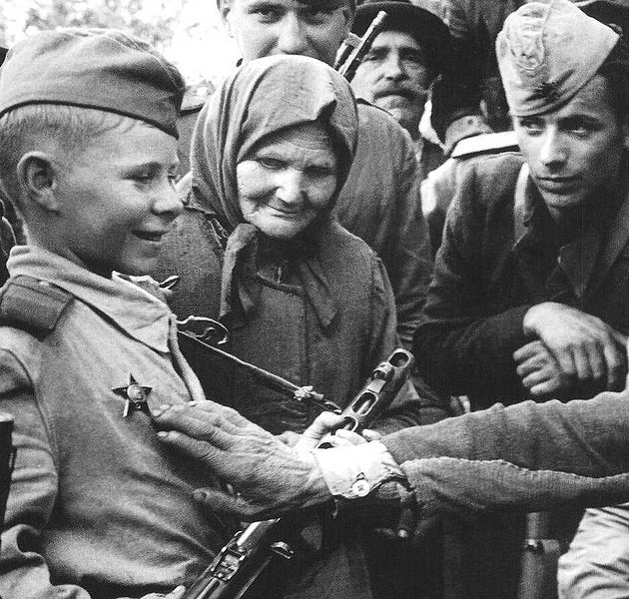
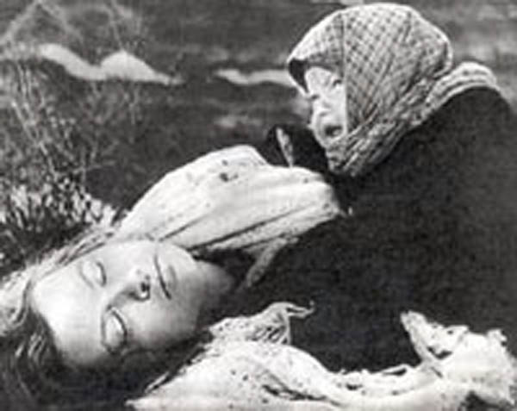
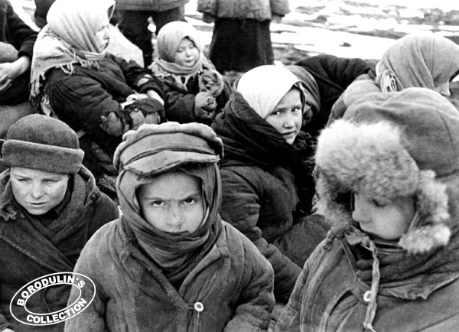

Slide 4
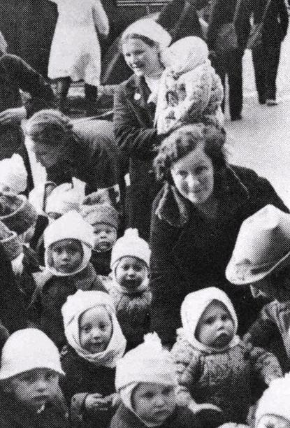
Эвакуация детей
Вывозили взрослых и детей
Однако не всем удалось покинуть родные края до прихода врага

Slide 5
ТРУЖЕНИКИ
ТЫЛА…..

Slide 6
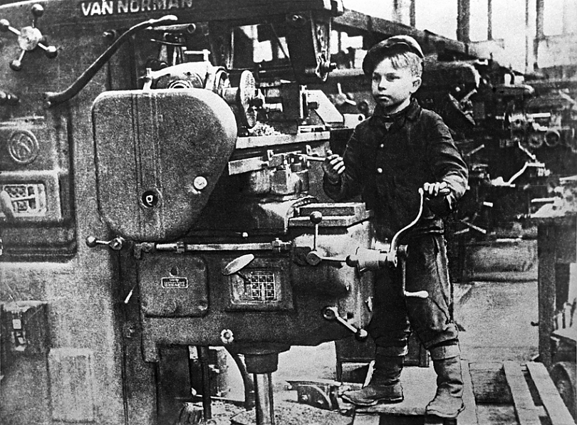
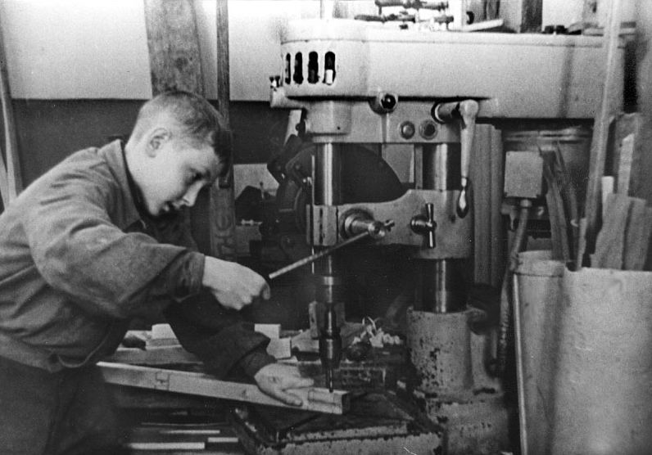

Slide 7
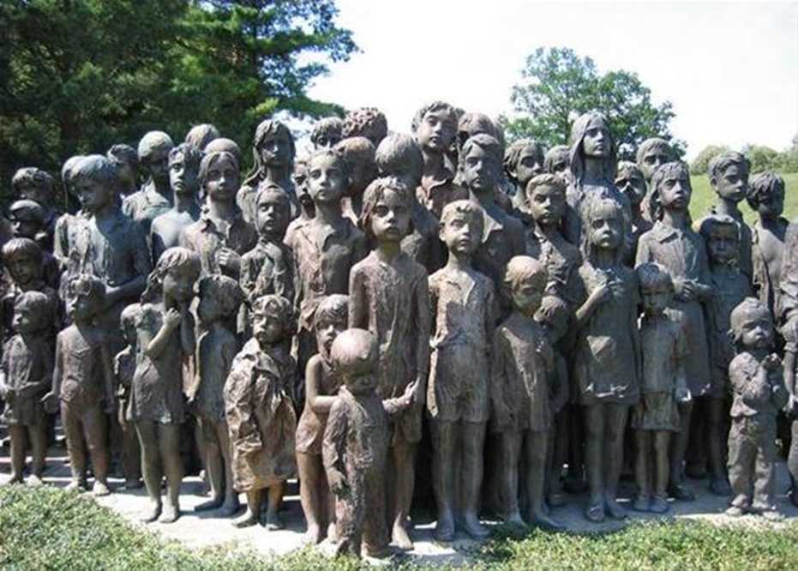
«Лебенсборн» — без вины виноватые
В чешском городе Лидице стоит памятник детям, ставшим жертвами программы «Лебенсборн» в 1942 году.

Slide 8
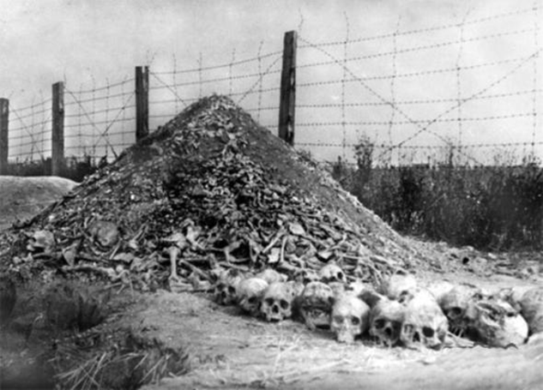
Проект назывался «Лебенсборн», что в переводе означает «Источник жизни».
Предпосылкой к запуску программы стал тот факт, что в Германии неуклонно падал уровень рождаемости. А учитывая нарастающее противостояние с СССР, фашисты всерьез задумались о мощи своей армии. Кто воевать-то будет, если женщины не рожают?
«Подари ребенка фюреру!» — под таким лозунгом немок призывали рожать детей.
Появившийся на свет будущий властитель мира проходил особый обряд крещения, при котором мать произносила от имени ребенка клятву на верность нацистской идеологии.
ЭТОГО — В ГЕРМАНИЮ,
ОСТАЛЬНЫХ —
В ГАЗОВУЮ КАМЕРУ!

Slide 9
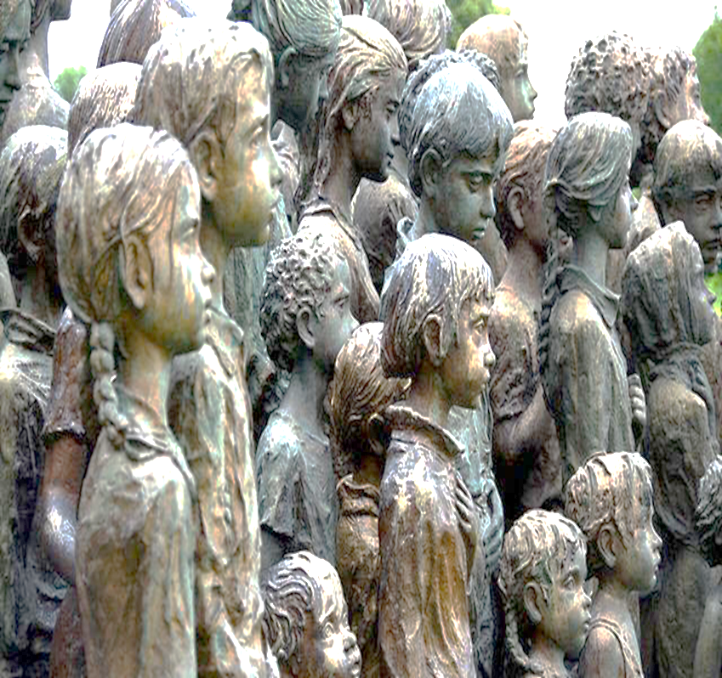
Самыми перспективными матерями были признаны женщины из Скандинавских стран, в первую очередь из Норвегии. Потомки викингов, они почти арийки и вполне могут тоже подарить фюреру детей. Программа принесла неплохие плоды: норвежки родили от немецких солдат несколько тысяч белокурых мальчиков и девочек. Тогда же было предложено расширить рамки программы. Вон, смотрите, сколько в завоеванных странах бегает маленьких блондинов. А что, если их привезти в Германию и «онемечить»? И на захваченных территориях принялись отлавливать детей, внешне похожих на арийцев. Родителей, как правило, убивали, а оставшихся в живых малышей свозили в спецприемники, тщательно осматривали и обмеряли, и тех, кто подходил по заявленным параметрам, отправляли в Германию, остальных ждала газовая камера. В наши дни в чешском городе Лидице стоит памятник детям, ставшим жертвами программы «Лебенсборн» в 1942 году. Из 105 мальчиков и девочек, вывезенных немцами в пересылочный лагерь в Лодзь, были отобраны для адаптации только 17 человек, остальных умертвили.
Дети, попавшие в немецкие семьи в очень юном возрасте, считали вырастивших их людей настоящими родителями и только после войны узнали о том, что произошло в действительности.

Slide 10
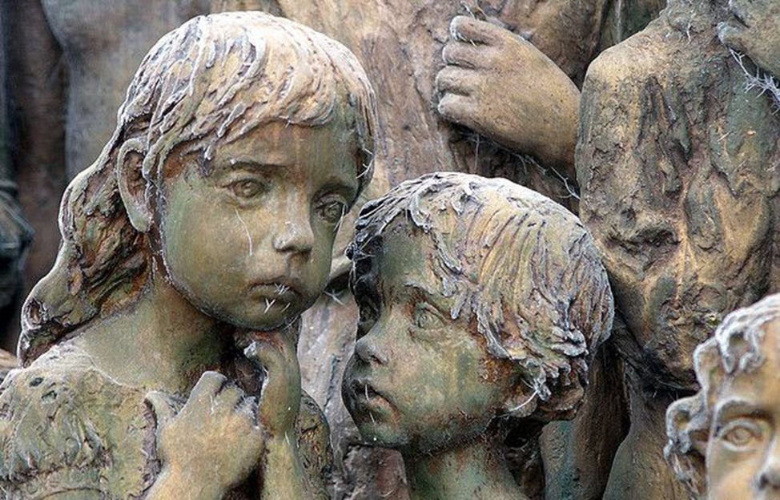
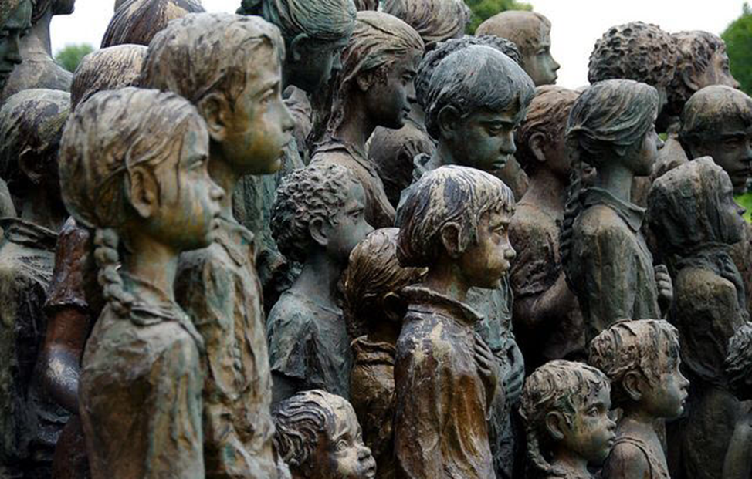
Никто не знает точное число детей, участвовавших в гиммлеровской программе. Одни называют цифру пять с половиной тысяч, другие — 12 тысяч. Сколько из них рождено от немцев, а сколько было вывезено с захваченных территорий, выяснить теперь почти невозможно.

Slide 11
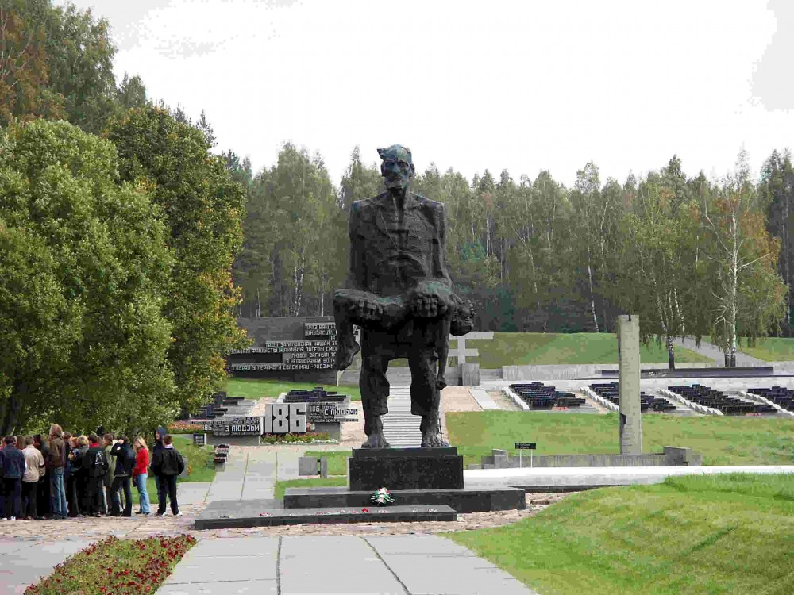
«Детская Хатынь» Красного Берега.
На Гомельщине, в деревне Красный Берег Жлобинского района, во время войны фашисты создали сборный пункт для детей, которых насильно отнимали у родителей. У тех детей забирали кровь для раненых немецких офицеров. Сегодня установлены имена только 15 малолетних узников.
Остальные 1.975 истории
пока неизвестны.

Slide 12
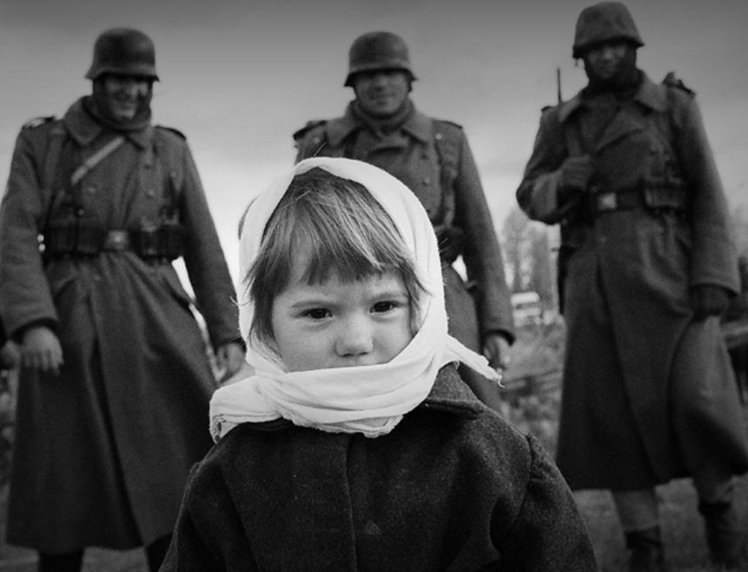
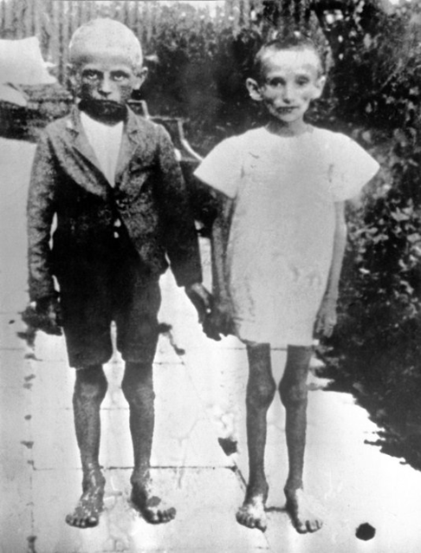
Собранных деток сортировали. Тех, чья группа крови подходила, сразу грузили в эшелоны... Многих вели в панскую усадьбу, где находился немецкий госпиталь для солдат и офицеров. Немцам нужна была свежая подростковая (от восьми до четырнадцати лет) кровь.
Такая кровь является целебной. Раны заживают быстрее, организм восстанавливается лучше. Те, кто прошел через Красный Берег, рассказывали, как все происходило. Вначале детей мыли и купали. Зимой — в бане у реки, летом — прямо в реке, невзирая на погоду, ведь немцы всегда отличались аккуратностью до педантизма. А потом гнали в специальную комнату в панском доме. Врачи поступали лояльно. Даже место было оборудовано так, чтобы ребенок мог только просунуть руку, но не видел сам процесс забора крови. Потом ему на шею вешалась специальная бирка.
В абсолютном большинстве случаев они погибали. Кровь брали по нескольку раз — и ребенок навечно засыпал. Выжили единицы. Точных цифр по таким лагерям нет. . Из Красного Берега вернулась только одна узница — Зоя Казакевич, но и она уже умерла. В свое время спаслась чудом. Ее вывезли в Германию, и немка вытащила ее полуживую из ямы, выходила.
На территории Белоруссии было пять донорских детских концлагерей. Четыре в Гомельской области, один — в Минской.

Slide 13
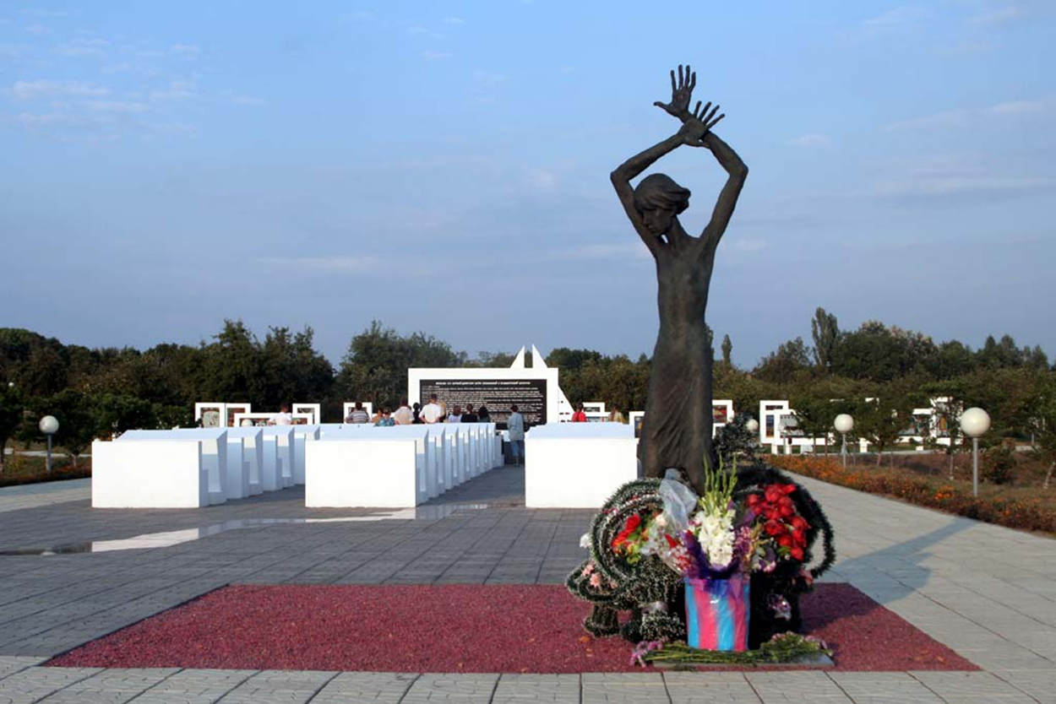
Салоспилском лагере немцы забрали у детей 3.500 литров крови... А тех, кто не подходил, безжалостно уничтожали.

Slide 14
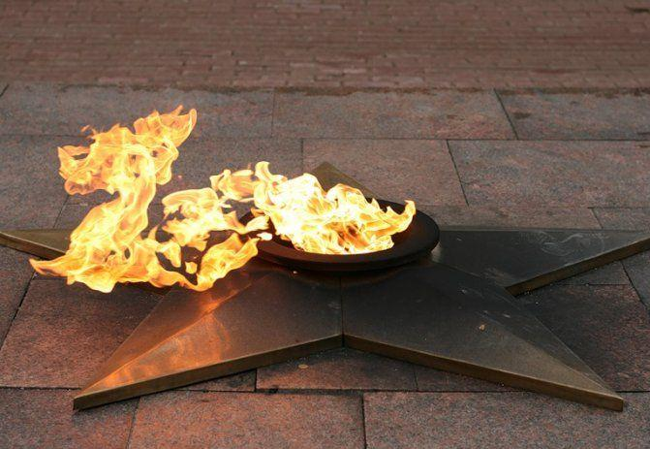
МИНУТА МОЛЧАНИЯ…
Неугасима память поколений
И память тех, кого так свято чтим,
Давайте, люди, встанем на мгновенье
И в скорби постоим и помолчим.

Slide 15
Войны не хотим мы нигде, никогда,
Пусть мир будет в мире везде и всегда.
Да будет светлой жизнь детей!
Как светел мир в глазах открытых!
О, не разрушь и не убей –
Земле достаточно убитых!

